Slide 1
городского округа Лотошино
Администрация городского округа Лотошино

Slide 2
Обращение главы городского округа Лотошино к инвесторам
Обращение заместителя главы городского округа Лотошино
22
23
24
25
26
27
29
30
31
Notes:
Содержание для отдаленных г. о.

Slide 3
Обращение главы городского округа Лотошино к инвесторам
Уважаемые инвесторы! Дорогие друзья!
Одним из важнейших направлений социально-экономического развития городского округа Лотошино, является привлечение инвестиций в экономику округа. Главной задачей органов местного самоуправления является содействие снижению инвестиционных рисков на нашей территории.
Городской округ Лотошино Московской области имеет рекреационно-сельскохозяйственную специализацию. Все большее количество бизнесменов приходит к пониманию, что сельское хозяйство и переработка - наиболее перспективные отрасли российской экономики. Я убеждена, что основные инвестиционные риски сельского хозяйства связаны не с климатическими условиями и ценами на горючее, а с вопросами юридического оформления землепользования, с подбором кадров, выстраиванием отношений с местным населением.
Развитие сферы туризма и отдыха на территории округа также входит в число приоритетных направлений. Немало красивых мест есть на нашей территории. Этот сектор экономики нуждается в приходе бизнесменов, которые не только владели бы участками и имуществом в экологически чистой местности, но и использовали их для ведения бизнеса, без ущерба для природы и жителей округа.
Администрация муниципалитета предлагает потенциальным инвесторам открытый и конструктивный диалог, взаимовыгодные условия сотрудничества, всестороннюю поддержку в реализации проектов при минимуме рисков и максимуме возможностей.
Желаю представителям деловых кругов успехов в реализации инвестиционных проектов, благополучия и процветания бизнеса! Рассчитываю на взаимовыгодное и плодотворное сотрудничество. Добро пожаловать в городской округ Лотошино!
Долгасова Екатерина Леонидовна
Городского округа Лотошино

Slide 4
Обращение заместителя главы городского округа Лотошино
Уважаемые предприниматели!
Задача администрации городского округа Лотошино - создать территорию округа, как максимально удобную и привлекательную для размещения инвестиций.
Наш округ расположен в северо –западной части Московской области и занимает выгодное экономико-географическое положение (граничит с Тверской областью, а также с Волоколамским, Шаховским и Клинским округами Московской области). Администрация совместно с Правительством области уделяет особое внимание развитию инфраструктуры. Мы делаем ставку на выстраивание эффективного диалога с инвестиционным сообществом.
.
Для удобства инвесторов создан специализированный инвестиционный портал Московской области, который позволяет познакомиться с инвестиционным климатом как нашего округа, так и любого муниципалитета области, оценить потенциал экономики, изучить инвестиционное законодательство Московской области и подобрать инвестиционную площадку для реализации проектов.
Привлечение инвестиций является ключевым направлением работы администрации округа, от которого зависят перспективы развития экономики.
Инвестиционный уполномоченный по городскому округу Лотошино
Шагиев Александр Эдуардович
Городского округа Лотошино

Slide 5
ГОРОДСКОГО ОКРУГА ЛОТОШИНО
Городского округа Лотошино

Slide 6
ГОРОДСКОГО ОКРУГА ЛОТОШИНО
Экологически чистый район Московской области
Наличие свободных земельных участков
Низкая стоимость земельных участков
Наличие свободных трудовых ресурсов
Развитая инфраструктура
Низкий уровень шума на всей территории округа
Городского округа Лотошино
Notes:
Преимущества г. о. — выбрать один из подходящих слайдов

Slide 7
ГОРОДСКОГО ОКРУГА ЛОТОШИНО
21,886
6,160
97,96
0,51
124
Автостанция
Аэропорт
Железная дорога
Автобусное сообщение
отсутствует
отсутствует
Строительство прудового хозяйства и объектов аквакультуры
Объем инвестиций
Создание рабочих мест
140 км. до МКАД
3530,0 млн.руб.
100 человек
65,6
80 км. до г.Тверь
Городского округа Лотошино

Slide 8
ГОРОДСКОГО ОКРУГА ЛОТОШИНО
Отрасли экономики |  | Отрасли экономики | Доходы бюджета (налоговые), млн руб.
Основные отрасли экономики по итогам 2023 года | 1 | Промышленность | 12,05
 | 2 | Сельское хозяйство | 28,13
 | 3 | Торгово-закупочная деятельность | 20,37
 | 4 | Услуги | 21,67
Прочие отрасли экономики по итогам 2023 года | Прочие отрасли (социальная сфера) | Прочие отрасли | 277,18
ИТОГО |  |  | 359,40
Городского округа Лотошино
Notes:
Таблицу заполнить, данные в диаграмме заменить через «Конструктор» – «Изменить данные в Excel»

Slide 9
Московской области и городского округа Лотошино
Промышленность, млн.руб. | 298,0
Сельское хозяйство, млн.руб. | 434,6
Строительство и ЖКХ, млн.руб. | 263,6
Прочие | 2,8
Итого | 999,0
Городского округа Лотошино
Notes:
Данные в каждой диаграмме заменить через «Конструктор» – «Изменить данные в Excel», Таблицу заполнить

Slide 10
12234
0,26
Наименование | Среднемесячная заработная плата в 2023 году, руб.
По крупным и средним предприятиям | 67146,8
По малым предприятиям | 25800,5
По образовательным учреждениям | 53722,7
По учреждениям в сфере культуры | 63565,0
01.01.2024
58
46507,3
59729,0
59,2
64,0
Городского округа Лотошино

Slide 11
имеются
имеются
Преобладают дерново-слабоподзолистые песчанные супесчаные почвы подходят для лесопосадки и выращивания картофеля
умеренно-континентальный
18,727 тыс.га
В январе -20, в июле +19
Имеются месторождения песка
9 дней в месяц идет дождь
97,477 тыс.га
Имеются месторождения торфа
55,415 тыс.га
0,099 тыс.га
Городского округа Лотошино

Slide 12
ХХ,ХХ%*
Образование является приоритетным направлением социально-экономического развития округа. На содержание отрасли ежегодно направляются более 60% местного бюджета. На территории нашего округа функционируют 5 образовательных комплексов, 2 дошкольные организации и 2 учреждения дополнительного образования. В отличие от большинства муниципальных образований Московской области городской округ Лотошино не испытывает дефицита детских садов и школ.
На территории округа осуществляют свою деятельность ГБУЗ МО «Лотошинская больница». Инфраструктура ГБУЗ МО «Лотошинская больница» включает круглосуточный стационар (88 койко-мест),13 ФАПов и 2 врачебные амбулатории. Также на территории округа функционирует ГБУЗ МО "Психиатрическая больница № 4 и частные медицинские учреждения
Жители городского округа Лотошино активно занимаются физкультурой и спортом. В центре поселка расположено здание культурно-спортивного центра Лотошино, в котором имеются бассейны для детей и взрослых, тренажерные и спортивные залы. Так же на территории округа функционирует МСУ «Олимп», которое обслуживает 30 спортивных площадок по всему городскому округу. В их число входят футбольные поля, хоккейные площадки, площадки для занятия силовой гимнастикой, лыжная трасса, стадион.
В состав централизованной клубной системы городского округа Лотошино входит 20 культурно-досуговых объектов: 11 сельских домов культуры,8 клубов и центральный Дом культуры. Имеются и другие культурно-досуговые учреждения: детская школа искусств, историко-краеведческий музей, подростковый молодежный центр «Вместе», парк культуры и отдыха
Городского округа Лотошино
Notes:
Выбрать один из вариантов, в зависимости от объема информации: первый с фиксированными текстовыми заполнителями, второй — в виде списка

Slide 13
12 тыс. чел
Посетили Лотошинский музей в 2023 году
280
Церковь Серафима Саровского и Спаса Преображения
Проведено в 2023 году
Памятник природы «Микулино Городище»
Архангельский собор в Микулино
10 тыс. чел
Посетили Микулинский музей в 2023 году
Туристы из Москвы и Московской области, из Тверской области и других регионов Российской Федерации
Парк культуры и отдыха (бывшая усадьба князей Мещерских)
Лотошинский краеведческий музей
Картинная галерея в с.Микулино
Городского округа Лотошино

Slide 14
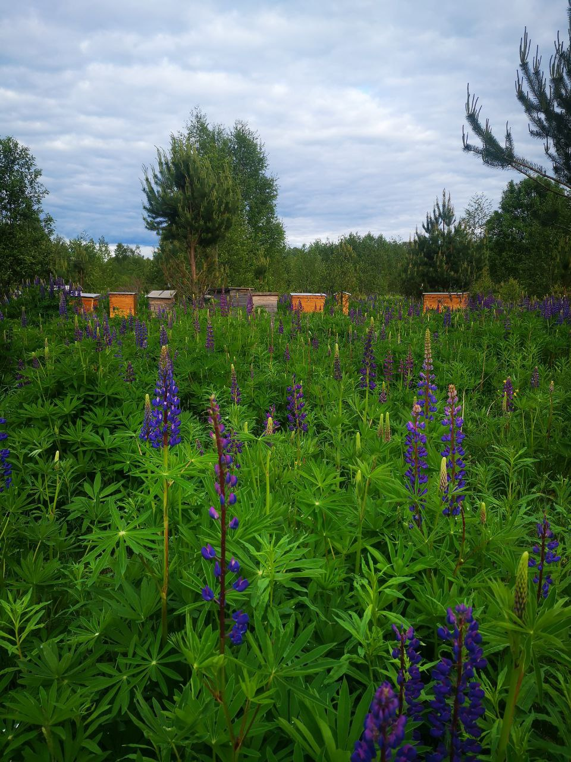
Туристический маршрут: Лотошино-Микулино (посещение музея, храма, картинной галереи, памятника природы «Микулино Городище»)
Туристический маршрут:
Лотошино- д.Шилово «Тишь да Крышь» эко-ферма (контактный зоопарк, красивая территория, детская игровая площадка, скамейки, а также киоск со снеками и напитками).
Туристический маршрут: Лотошино - д. Введенское КФХ «Техновелес» агротуризм (посещение пасеки, ягодных плантаций, контактный зоопарк)
Туристический маршрут:
Лотошино - зона отдыха «Красный ручей» (лодочная станция с пирсами, воркаут, канатный комплекс, игровой комплекс, несколько детских и спортивных площадок).
1
7
2
8
3
9
4
10
5
11
6
12
Городского округа Лотошино
Notes:
Туризм: туристические маршруты — выбрать один из подходящих вариантов
Вариант для свободного заполнения картами

Slide 15
546 лет
Лотошино исполнилось в 2024 году
20 лет
9 мая 2024
Никто не забыт , ничто не забыто (посещение музея, храмов и памятных мест)
Туристский слёт городского округа Лотошино
Планируется проведение Турслета посвящённого юбилейной дате празднования Победы в Великой Отечественной войне 1941–1945 годов.
Май 2024
15 июня
Российский велозаезд Гран-Фондо, 4-этап прошел в Лотошино
День города (концертная программа, спортивные состязания, посещение музея и храмов)
Городского округа Лотошино

Slide 16
ПРЕИМУЩЕСТВА ГОРОДСКОГО ОКРУГА ЛОТОШИНО ДЛЯ ИНВЕСТОРОВ
Экологически чистый район
Наличие свободных земельных участков и помещений
Низкая стоимость земельных участков в округе
Наличие трудовых ресурсов
Благоприятные условия для предпринимательской деятельности
Развитая инфраструктура (возможность подключения к инженерным коммуникациям)
Возможность открытия бизнеса в сфере сельского хозяйства и переработки сельхозпродукции
Развитие туризма
Организация производства пищевой и легкой промышленности
Городского округа Лотошино

Slide 17
ГОДОДСКОГО ОКРУГА ЛОТОШИНО
Производство, передача и распределение пара и горячей воды
335,1 млн руб.
МКП «Лотошинское ЖКХ»
342
Разведение молочного крупного рогатого скота, производство сырого молока
АО «Совхоз имени Кирова»
330,9 млн руб.
114
Разведение молочного крупного рогатого скота, производство сырого молока
ООО «Колхоз Заветы Ильича»
80,4 млн руб.
93
ООО «Лотофиш»
Рыбоводство пресноводное индустриальное
33,4 млн руб.
34
Производство прочих изделий, не включенных в другие группировки (контейнеры для сыпучих товаров)
286,3 млн руб.
ООО «Платформа»
87
Городского округа Лотошино
Notes:
Основные организации г. о. — выбрать один из подходящих слайдов

Slide 18
ГОРОДСКОГО ОКРУГА ЛОТОШИНО
Городского округа Лотошино

Slide 19
ООО «Лотофиш»
ООО «Агроинновация Московская область»
Строительство прудового хозяйства и объектов аквакультуры
Производство и переработка сельскохозяйственной продукции
3,5
100
4,0
200
ООО«ПК «Корабел»
ООО «Векторэко»
Обработка и резка металлических изделий
Производство соковой продукции из фруктов и овощей
0,1
15
0,1
20
Городского округа Лотошино

Slide 20
Сельское хозяйство
Промышленное производство
Торговля
Сфера услуг
В отрасли сельского хозяйства городского округа Лотошино действуют 5 сельскохозяйственных предприятий:
ОАО «Совхоз имени Кирова» ООО «Колхоз «Заветы Ильича» ООО «Эко Ферма Завидово» ООО «Лотофиш» ООО «АФ «Елгозинское» ООО «Агроинновация МО» и 10 действующих крестьянско-фермерских хозяйств.
Основные производственные направления отрасли – животноводство и растениеводство.
Промышленное производство в округе представлено такими предприятиями как :
ООО «Платформа» (производство мягких контейнеров биг-бэгов), ООО «Вудмастер» (деревообработка, производство оконных блоков и изделий из дерева), ООО «Векторэко» (производство соковой продукции), ООО «ПК «Корабел» (обработка и резка металлов), ОАО «Молот»( производство изделий из вулканизированной резины)
На территории городского округа Лотошино имеется 111 стационарных и 125 нестационарных торговых объектов.
Обеспеченность населения площадью торговых объектов составила 688 кв.м. на 1000 жителей.
Жители 92 деревень обслуживается автолавками по государственной программе «Сельское хозяйство Подмосковья»
В сфере общественного питания общее количество посадочных мест составляет 535 единиц. Обеспеченность населения городского округа Лотошино предприятиями общественного питания составила 24,5 посадочных места на 1000 человек.
Общее количество рабочих мест в сфере бытового обслуживания городского округа Лотошино - 178. Обеспеченность населения предприятиями бытового обслуживания составила 8,15 рабочих мест на 1000 человек
Городского округа Лотошино
Notes:
Специализация округа — выбрать подходящий слайд

Slide 21
Сельское хозяйство
Промышленное производство
Строительство
Туризм
Животноводство
Растениеводство
Переработка сельхозпродукции
Легкая промышленность
Пищевая промышленность
Машиностроение, металлообработка
Жилищное строительство
Дорожное строительство
Выполнение строительных и ремонтных работ
Развитие агро(эко)туризма
Открытие туристических офисов
Организация туристических маршрутов
Городского округа Лотошино
Notes:
Инвестиционные ниши — выбрать подходящий слайд (без и с фото)

Slide 22
Городского округа Лотошино

Slide 23
Площадка для строительства жилого комплекса
Промышленная площадка
Лотошинский округ, д.Ушаково
пгт.Лотошино, ул.Западная
нет
нет
Городского округа Лотошино
Notes:
Выбрать слайд в зависимости от количества создаваемых индустриальных парков в вашем г. о. (4, 3 или 2)

Slide 24
Около 10 га
0
1
лотошинье.рф
Промышленная площадка в д.Ушаково
Предпринимателю
9,4 га
0
9,4 га
0
лотошинье.рф
Объекты придорожного сервиса д.Введенское
Предпринимателю
3,0 га
0
3,0 га
0
Городского округа Лотошино
Notes:
Выбрать слайд в зависимости от количества свободных инвестиционных площадок в вашем г. о. (3 или 2)

Slide 25
3
94
380
+7 (495) 981-53-07, +7 (495) 280-71-31
Городского округа Лотошино
8 (49628) 7-35-15
го Лотошино
8 (49628) 7-19-65
Городского округа Лотошино

Slide 26
Городского округа Лото
Notes:
Слайд не требует редактирования — готов

Slide 27
ГОРОДСКОЙ ОКРУГ ЛОТОШИНО
Городского округа Лотошино
Notes:
Слайд применим только для отдаленных городских округов, остальным городским округам — удалить

Slide 28
Городского округа Лотошино
Notes:
Слайд не требует редактирования — готов

Slide 29
Notes:
Слайд не требует редактирования — готов

Slide 30
https://invest.mosreg.ru/?ysclid=m6tb9jt5hw57385545
https://xn--e1afijda1a3cyb.xn--p1ai/activities/invest
https://xn--e1afijda1a3cyb.xn--p1ai/activities/invest
https://xn--e1afijda1a3cyb.xn--p1ai/activities/invest
https://xn--e1afijda1a3cyb.xn--p1ai/activities/invest
https://xn--e1afijda1a3cyb.xn--p1ai/activities/invest
https://xn--e1afijda1a3cyb.xn--p1ai/
https://xn--e1afijda1a3cyb.xn--p1ai/activities/invest
https://xn--e1afijda1a3cyb.xn--p1ai/activities/invest
https://xn--e1afijda1a3cyb.xn--p1ai/activities/invest
Городского округа Лотошино

Slide 31
3
Городского округа Лотошино
Городского округа Лотошино

Slide 32
Долгасова Екатерина Леонидовна
Молярова Любовь Михайловна
Глава городского округа Лотошино
Начальник отдела по экономике и перспективному развитию
8(49628) 7-15-15
8(49628) 7-19-65
Шагиев Александр Эдуардович
Россихина Марина Евгеньевна
Заместитель Главы городского округа Лотошино
Эксперт отдела по экономике и перспективному развитию
8(49628) 7-08-46
8(49628) 7-14-61
пгт. Лотошино, ул.Центральная,18
8(49628) 7-15-15
Лотошино
loto@mosreg.ru
Городского округа Лотошино
Notes:
Контакты — выбрать подходящий слайд, остальные удалить

Slide 33
Администрация городского округа Лотошино

